Slide 1
Протеиновая, минеральная и витаминная питательность кормов
Пономарева Мария Евгеньевна
Кандидат ветеринарных наук, доцент кафедры кормления животных и общей биологии ставропольского ГАУ

Slide 2
Значение минеральных веществ для организма животных
Макроэлементы: источники, доступность и усвоение, депонирование, реакция золы
Микроэлементы: последствия их недостаточного поступления, источники

Slide 3
Значение минеральных веществ для организма животных

Slide 4
Значение минеральных веществ для организма животных
1. Транспорт газов (О₂ и СО₂)
2. Входят в состав буферных систем – рН крови 7,35
3. НСl – входит в состав желудочного сока: активизирует ферменты желудочного сока, создает бактерицидность
4. Бикарбонаты кишечного сока
5. Входят в состав ферментов, гормонов, витаминов
6. Участвуют в поддержании осмотического давления (Na, K, Mg Сl)
7. Участвуют в обмене протеина, жира, углеводов
8. Участвуют в обезвреживании и выведении ядовитых продуктов обмена веществ
9. Участвуют в синтезе составных частей молока, выделяются в большом количестве с молоком

Slide 5
Значение минеральных веществ для организма животных
10. Обеспечивают интенсивный рост молодняка, входя в состав костной ткани
Влияние минерального состава молока матери на рост молодняка
Вид животного | Удваивает свою живую массу после рождения, через дней | Содержание в золе молока (в %)
 |  | кальция | фосфора
Лошадь | 60 | 22 | 21
Крупный рогатый скот | 47 | 23 | 22
Овца | 15 | 30 | 22
Кролик | 6 | 41 | 28

Slide 6
Значение минеральных веществ для организма животных
11. У яйцекладущей птицы обеспечивают нормальную яйцекладку, входя в состав скорлупы и самого яйца (Ca, P)
12. Входя в состав семени производителей и участвуя в образовании сперматозоидов, обеспечивают высокое качество спермы (Co, Ca, P)
13. Входя в состав шерсти овец и участвуя в синтезе белка шерсти обеспечивают высокую продуктивность тонкорунных овец и качество их шерсти (S)
14. Некоторые микроэлементы обладают кумулятивными свойствами, накапливаясь сверх пороговых концентраций в организме становятся ядовитыми (Zn, Mn, Mo, Cu, F, мышьяк, хром, ртуть, скандий, цирконий и др.).

Slide 7
Значение минеральных веществ для организма животных
Необходимые минеральные элементы и их содержание в теле животных
Необходимые элементы |  |  |  | Возможно необходимые микроэлементы
Макроэлементы | % | Микроэлементы | мг/кг
Кальций | 1,5 | Железо | 20-80 | Фтор
Фосфор | 1,0 | Цинк | 10-50 | Бром
Калий | 0,2 | Медь | 1-5 | Барий
Натрий | 0,16 | Марганец | 0,2-0,5 | Стронций
Хлор | 0,11 | Молибден | 1-4 | Титан
Сера | 0,15 | Йод | 0,3-0,6
Магний | 0,04 | Кобальт | 0,02-0,1
 |  | Селен | 0,02-0,05

Slide 8
Значение минеральных веществ для организма животных
Из всей таблицы Д.И. Менделеева 25 элементов наиболее активны в организме.
Макроэлементы: более 0,01% от сухого вещества: Ca, P, Mg, K, Na, Cl, S
Микроэлементы: 0,01-0,001% от сухого вещества: Fe, Cu, Co, Se, Zn, Mn, J, Mo, F
Ультрамикроэлементы: менее 0,001% от сухого вещества.
По минеральной питательности все корма подразделяют на 2 группы:
физиологически кислые – преобладают Cl, S, P. Это, в основном зерновые корма и отходы их переработки (отруби).
физиологически щелочные – преобладают Na, K, Ca, Mg. Содержатся в зеленой траве, силосе, сенаже, корнеплодах и др. сочных кормах.

Slide 9
Значение минеральных веществ для организма животных
+
=
Хелатирующий агент
элемент
хелат
«Хелат» (от греч. «chele» клешня) – химическое соединение металла (микроэлемента) с хелатирующим агентом циклического характера.
Хелаты имеют особую роль в кормлении животных.
По структуре хелаты близки к природным, обладают биологической активностью и хорошо усваиваются.
Многие природные вещества также являются хелатными соединениями (например, витамин В₁₂, хлорофилл).

Slide 10
Значение минеральных веществ для организма животных
Для контроля полноценности кормления используют
ветеринарно-зоотехнические (зооветеринарные) методы
анализ кормов и рационов по составу, питательности, сбалансированности и качеству, по величине приростов или другой продуктивности, оплате корма, показатели воспроизводства и т.д.
биохимические методы
для контроля полноценности минерального питания проводят анализ крови (обязательно определение щелочного резерва), молока, волосяного покрова (марганец, медь – в пигментированном волосе), слюны (ранняя диагностика недостаточности калия и натрия), мочи, рентгенофотометрические исследования плотности костей. Так же проводят анализ содержимого рубца, скелетных мышц, яиц у птицы, тканей мозга (медь), печени (Со).

Slide 11
Макроэлементы: источники, доступность и усвоение, депонирование, реакция золы

Slide 12
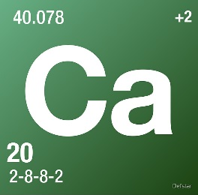
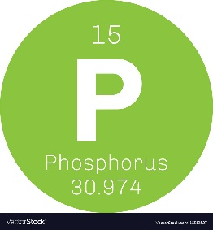
Макроэлементы: Ca и P (кальций и фосфор)
Биологическая роль:
Ca и P – составляют 65-70% от суммы всех минеральных веществ организма, 2% от массы тела
99% Ca и 87% P содержится в скелете, в больших количествах выделяются с продукцией
Ca и P корма – структурный материал костной ткани, их резервы содержится в трабекулах костей
Ca оказывает влияние на рост молодых животных, на величину и качество продукции, возбудимость мышечной и нервной ткани, участвует в регуляции проницаемости клеток, в свертывании крови, образовании костной ткани.
P является компонентом при образовании гексозофосфатов и аденозинфосфатов.

Slide 13
Макроэлементы: Ca и P (кальций и фосфор)
Потребность в Са и Р:
корове с продуктивностью 10 кг молока в сутки надо 55-70 г кальция и 40-45 г Р;
молодняку 11-26 г Са и 6-15 г Р на 100 кг массы,
овцематкам – 4-12 г Са и 2,6-6,8 г Р в сутки,
свиноматке 20-50 г Са и 30-40 г Р,
курам-несушкам 3% Са и 0,8% Р от СВ рациона
Оптимальное соотношение Ca и P в рационах 2 : 1 до 1 : 1

Slide 14
Макроэлементы: Ca и P (кальций и фосфор)
При недостатке Са:
Расстройство пищеварения (атония), воспаление кишечника
Рахит молодняка
Остеомаляция (размягчение) костей у взрослых животных
Остеопороз – атрофия костной ткани (истончение, пористость, хрупкость)
Родильный парез – у высокопродуктивных коров после отела: судороги мышц, паралич задней трети туловища, потеря сознания
Слева – нормальная кость коровы с низкой молочной продуктивностью.
Справа – разрушенная кость высокопродуктивной коровы.

Slide 15
Макроэлементы: Ca и P (кальций и фосфор)
При недостатке Р:
Афосфороз: рахит, остеомаляция, замедление роста, наблюдается скрип в суставах и ослабление мышц, ухудшение аппетита, уменьшение удоев, нарушение половой функции
Извращение аппетита: жуют древесину, кости, тряпки и др. несъедобные предметы
Резко выраженный рахит у теленка

Slide 16
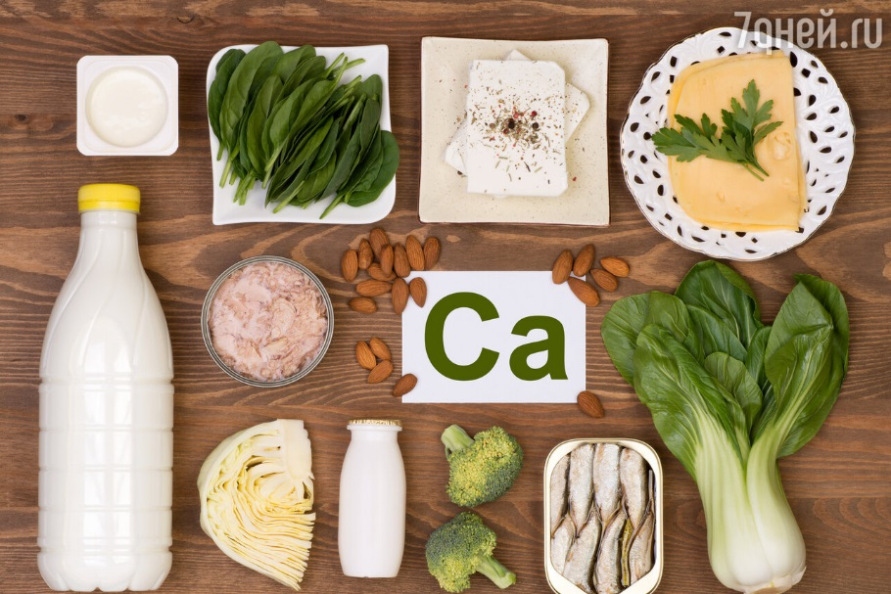
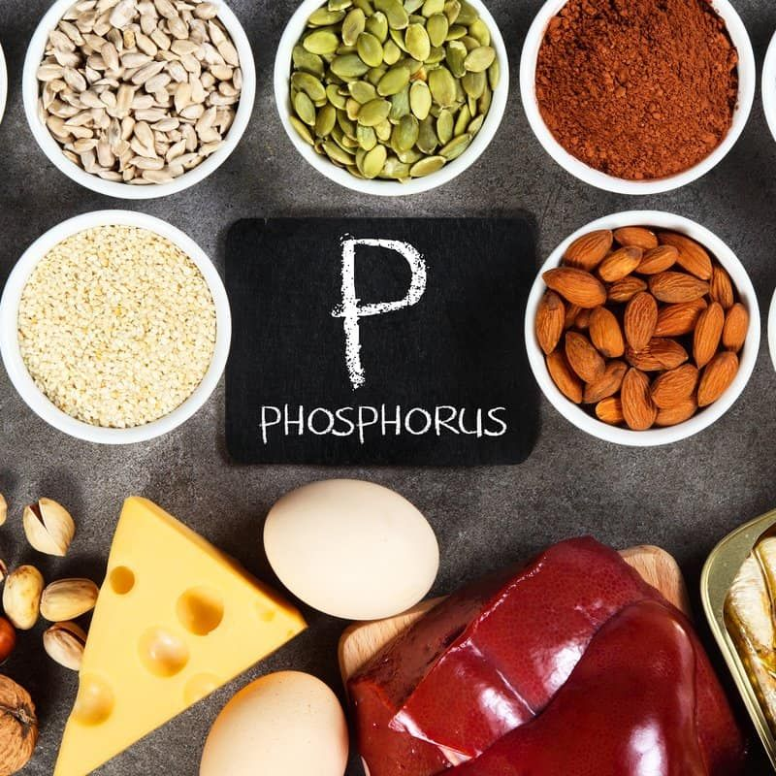
Макроэлементы: Ca и P (кальций и фосфор)
Источники:
Са – зеленые корма и корма животного происхождения.
Р – богаты зеленые корма, корма животного происхождения и зерно злаков.
Фосфорные и кальциевые подкормки.
Содержание Сa и Р в сочных кормах, г/кг
Название корма | Са | Р
Трава злаковоразнотравная | 2,4 | 0,9
Трава эспарцета | 2,7 | 0,7
Трава ржи озимой | 0,6 | 0,7
Силос кукурузный | 1,7 | 0,5
Свекла полусахарная | 0,8 | 0,4

Slide 17
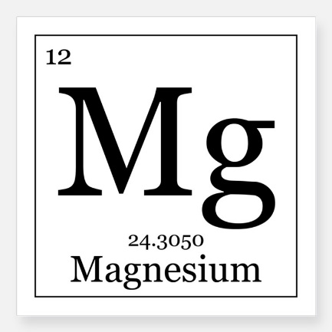
Макроэлементы: Mg (магний)
Биологическая роль:
тесно связан с кальцием и фосфором, активизирует обмен фосфора,
70% содержится в скелете,
участвует в обмене углеводов.
Источники:
сено
пшеничные отруби, хлопковый и льняной жмых
ботва свеклы, патока свекловичная
окись магния.

Slide 18
Макроэлементы: Mg (магний)
Признаки недостаточности: магниевая тетания (подзолистые почвы)

Slide 19
Макроэлементы: K и Na (калий и натрий)
Калий и Натрий обеспечивают:
стабилизацию необходимого осмотического давления в крови и клетках (К внутри клетки, Na вне клетки);
передачу нервных импульсов и сокращение мышц (К);
поддержание водно-солевого баланса (Na);
мембранную транспортировку веществ;
влияние на кислотно-основной баланс и многое другое.

Slide 20
Макроэлементы: K и Na (калий и натрий)
Недостаток К:
нарушение роста;
извращенный аппетит;
повышенная возбудимость;
расстройство сердечной деятельности (гипотония);
нарушение функции печени, почек;
плохая оплодотворяемость у самок.
В растениях калия содержится достаточно.

Slide 21
Макроэлементы: K и Na (калий и натрий)
Недостаток Na:
снижается буферность крови,
извращение аппетита, истощение, торможение роста молодняка;
понижение синтеза жира и белка;
снижение продуктивности.
В растениях натрия недостаточно, источник – NaCl.
Избыток натрия токсичен, особенно для свиней (норма натрия в сухом корме 2%, в питьевой воде – 1%) и птицы (0,3-0,4 г на 100 г сухой смеси).

Slide 22
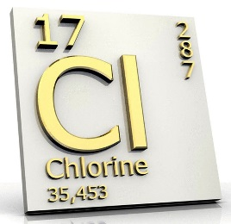
Макроэлементы: Cl (хлор)
Биологическая роль:
Регулирует:
осмотическое давление;
кислотно-щелочное равновесие;
Входит в состав желудочного сока (HCl)
При недостатке:
потеря аппетита,
снижение продуктивности
В растениях Cl содержится недостаточно. Источники:
ботва и корнеплоды свеклы,
кормовая капуста,
NaCl.

Slide 23
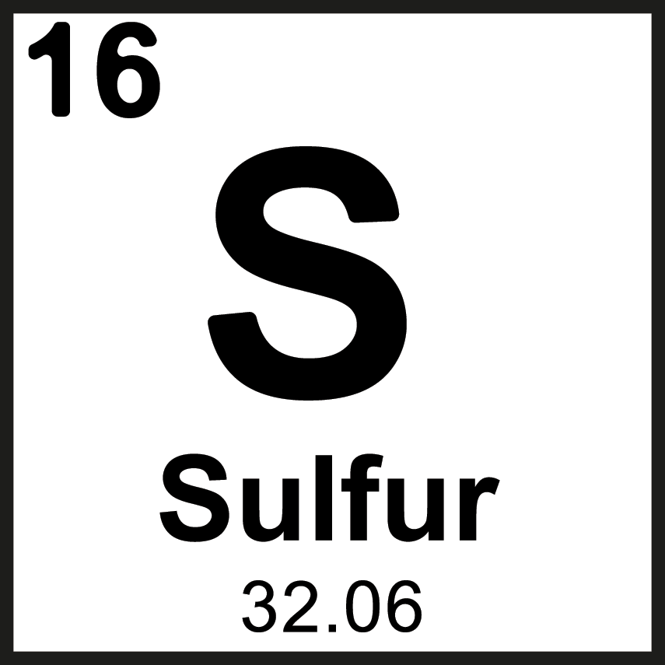
Макроэлементы: S (сера)
Входит в состав белков, витаминов, гормонов
При недостатке S:
пропадает аппетит,
появляется слезотечение, слюноотделение,
слабость.
Источники:
семена масличных и бобовых культур (соя, горох),
жмыхи,
сухой обрат,
мясная, кровяная, рыбная мука, сульфат Na и Ca,
элементарная сера

Slide 24
Микроэлементы: последствия их недостаточного поступления, источники

Slide 25
Микроэлементы: Fe (железо)
Железо входит в состав крови, селезенки, печени, костного мозга и мышц.
Биологическая роль определяется его участием в связывании и транспорте кислорода, клеточном дыхании.
Недостаток:
чаще у поросят – анемия на 5-10 день жизни, нарушен газообмен.
задержка роста, извращение аппетита, поносы, бедный волосяной покров.
Избыток:
ухудшение использования протеина,
снижение продуктивности,
атония рубца,
дисфункция почек

Slide 26
Микроэлементы: Co (кобальт)
Кобальт
участвует в кроветворении,
активирует ферменты (аргиназу, фосфотазу) и гормоны,
входит в состав витамина В₁₂,
Недостаток:
остановка роста, исхудание – сухотка,
анемия,
шерсть утрачивает блеск,
ухудшение воспроизводства,
восприимчивость к паратуберкулезу, расстройства пищеварения, снижение продуктивности.
Избыток:
увеличение объема крови, потеря массы, ухудшение аппетита, вялость, взъерошенный волос, отравление

Slide 27
Микроэлементы: Co (кобальт)
Гипокобальтоз регистрируется в зонах, где кобальта в почве менее 2 мг/кг.
Больные животные прогрессивно худеют, продуктивность их падает.
Поедают испорченные корма, подстилку, землю, облизывают деревянные предметы.
Ягнята грызут шерсть у матери, а овцы — друг у друга.
Кожа у животных теряет эластичность, шерсть взъерошивается, линька задерживается, слизистые оболочки становятся бледными, кал плотным
Иногда отмечаются слезотечение, гипотония и атония преджелудков.
Корова, больная гипокобальтозом (сухоткой)

Slide 28
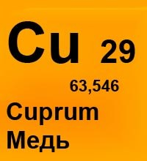
Микроэлементы: Cu (медь)
Биологическая роль:
медь необходима для образования гемоглобина,
входит в состав многих ферментов, пигментов волос и перьев.
Недостаток:
ухудшается аппетит, замедляется рост, понос,
анемия, поражение аортального эластина,
остеохондроз,
расстройства ЦНС, раскоординация движений,
снижение репродукции,
нарушение пигментации волосяного покрова и перьев
Избыток:
токсичность из-за нарушения функции печени,
метгемоглобинанемия, гемоглобинурия.

Slide 29
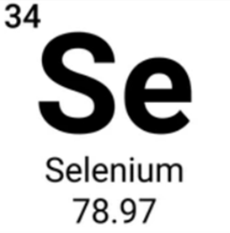
Микроэлементы: Se (селен)
Селен
участвует в окислительно-восстановительных процессах,
способствует всасыванию и использованию организмом витамина Е.
Недостаток:
беломышечная болезнь,
токсическая дистрофия печени,
рассасывание плода, бесплодие, маститы,
анемия, гемолиз эритроцитов
Переизбыток: токсический эффект (селеноз).
Источники: травы естественных угодий, селенит натрия.

Slide 30
Микроэлементы: Zn (цинк)
Цинк необходим:
для нормального роста, развития и полового созревания, для поддержания воспроизводительных функций,
вкуса, обоняния, заживления ран,
повышает всасывание азотистых веществ и усвоение витаминов организмом.
Источники Zn:
отруби пшеничные
дрожжи
при пастбищном содержании недостатка цинка обычно не наблюдается.

Slide 31
Микроэлементы: Zn (цинк)
Недостаток Zn вызывает специфическую болезнь паракератоз (поражение кожи, потеря и извращение аппетита – грызут деревянные кормушки).
Переизбыток: отсутствие аппетита; рвота; понос; вялость; повышенное содержание гемоглобина; желтуха
Потребность: для всех животных составляет 40-60 мг на 1 кг СВ рациона.

Slide 32
Микроэлементы: I (йод)
Йод входит в состав гормонов щитовидной железы — тироксина и трийодтиронина, оказывающих многостороннее воздействие на рост, развитие и обмен веществ организма.
Источник: йодид кальция (йодистый кальций)

Slide 33
Микроэлементы: I (йод)
Недостаток:
Нарушение функции щитовидной железы (зоб), воспроизводства (мертворожденные, низкая жизнеспособность).
Появляется в местностях, где содержание йода в почвах ниже 10 мкг% и ниже 10 мкг в литре воды.
В России районы с недостатком йода встречаются в ряде районов Кавказа, Урала, Забайкалье, Алтае, Сибири, верхнем и нижнем течении Волги.
Избыток: переносится легко.
Двусторонний зоб у теленка при недостатке йода

Slide 34
Микроэлементы: Mn (марганец)
Марганец входит в состав ферментов, принимает участие в синтезе аскорбиновой кислоты, необходим как катализатор при использовании организмом витамина В₁ (тиамина).
Источники:
отруби пшеничные,
семена масличных культур,
шроты,
сено.
Избыток переносится легко.

Slide 35
Микроэлементы: Mn (марганец)
Недостаток:
нарушение воспроизводства: «тихая» охота, аборты в 1 месяц беременности, уменьшение числа плодов, нарушение полового цикла, высокая смертность приплода,
уменьшение массы новорожденных, снижение приростов,
явление паралича,
деформация скелета, хрупкость костей, увеличение запястных суставов,
костылеобразная постановка передних конечностей,
перозис у птицы,
нарушение обмена углеводов и жиров.
Деформация скелета

Slide 36
Микроэлементы: Mn (марганец)
Перозис возникает у цыплят в раннем возрасте из-за недостатка марганца в рационах кур-несушек, или при кормлении комбикормами с избыточным содержанием кальция и фосфора.
Цыплята подолгу сидят, прижавшись к полу с поджатыми конечностями, предплюсневые суставы увеличиваются, кажутся вывихнутыми, кости конечностей деформируются.
Перозис у цыплят

Slide 37
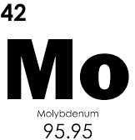
Микроэлементы: Мо (молибден)
Избыток:
замедление роста молодых животных,
отрицательное влияние на окислительные процессы,
угнетение активности каталазы и амилазы.
Недостаток:
нарушается способность окисления ксантина до мочевой кислоты, у животных образуются ксантиновые камни в почках;
уменьшается экскреция мочевой кислоты и неорганических сульфатов;
тормозится катаболизм метионина;
снижается скорость роста.
Молибден входит в состав ряда ферментов (альдегидоксидаза, сульфитоксидаза, ксантиноксидаза и др.), выполняющих важные физиологические функции, в частности, регуляцию обмена мочевой кислоты.

